Slide 1

UBND PHƯỜNG HƯNG ĐẠO
TRƯỜNG TIỂU HỌC ĐA PHÚC
Môn: Toán
Bài 8: Thực hành lắp ghép xếp hình (Tiết 2)
Giáo viên thực hiện: Phạm Thị Thuyết

Slide 2

Bài 8
THỰC HÀNH LẮP GHÉP VÀ XẾP HÌNH
(Tiết 20)

Slide 3



S/52

Slide 4
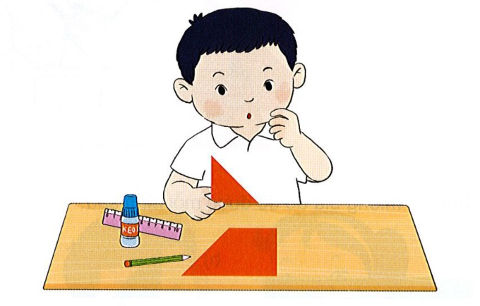
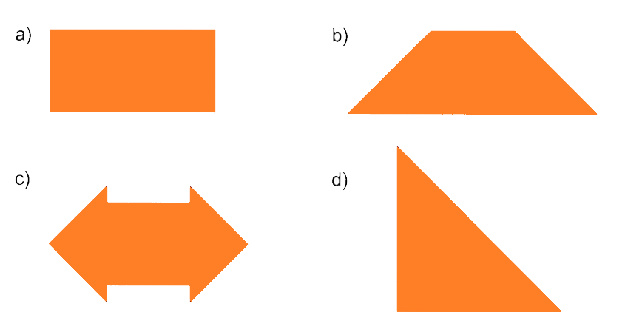
1
Bạn Việt cắt miếng bìa hình vuông thành bốn miếng bìa hình tam giác.
Em hãy ghép bốn miếng bìa hình tam giác đó để được mỗi hình sau:

Slide 5
a)

Slide 6

a)
Notes:
Gợi ý cho HS nhiều cách ghép

Slide 7
b)

Slide 8
b)
Notes:
HS có thể có nhiều cách ghép khác nhau

Slide 9
c)

Slide 10
c)
Notes:
HS có thể có nhiều cách ghép khác nhau

Slide 11
d)

Slide 12
d)
Notes:
HS có thể có nhiều cách ghép khác nhau

Slide 13








2. Tìm hai miếng bìa để ghép được:
Hình tròn
Hình vuông
Hình tam giác
Hình chữ nhật.
1
A
2
B
3
C
4
D
Notes:
Click vào hình bên cột trái để ghép

Slide 14

Củng cố - Dặn dò

